Slide 1
SQLServer2005
上机指导
数据库系统原理实验
厦门大学 计算机科学系
助教：张玉斌 934355807
潘冠豪 2801287668

Slide 2
实验内容
实验一 环境介绍与安装使用Sql2019、数据定义
实验二 基本查询语句操作
实验三 数据更新和视图，权限管理
实验四 基于Sql2019的C/S程序开发
实验五 完整性，触发器，索引
实验六 过程语言
大实验 具体内容待定

Slide 3
实验环境介绍
SQLServer2019是Microsoft的一个数据库服务器软件。
它是由两个部分组成：服务器组件和客户端工具。
SQLServer2019的核心是服务器组件，他们提供数据库的服务；而用户直接接触的是客户端工具。服务器是引擎，客户端工具是用户界面，两者是相辅相成的。

Slide 4
实验环境介绍
安装SQLServer2019实际上就是安装服务器组件和客户端工具。当然，也可以选择同时安装服务器组件和客户端工具，或者只安装其中一个，甚至更少的东西。
SQLServer2019有很多版本：企业版、开发版、标准版、个人版等。每个版本包含的客户端工具基本上是一样的，而服务器组件可能有些不同。

Slide 5
SQLServer2019安装说明
SQLServer2019安装过程是非常智能化的，基本上用户只需要跟着提示，选择默认选项。
安装教程参考
https://blog.csdn.net/CHQC388/article/details/104550963
基础配置参考
https://blog.csdn.net/CHQC388/article/details/104565370

Slide 6
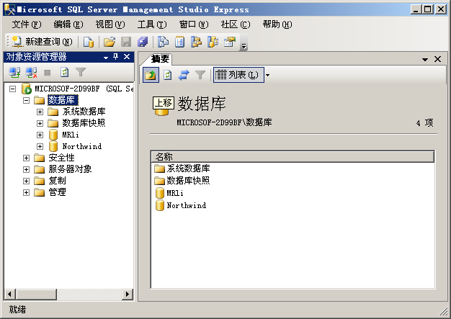
实验数据库附加
“数据库”上单击右键，选择“附加”，在弹出的对话框中选择硬盘上的School_Data.MDF文件。然后单击确定，便可以导入数据库。
给的示例数据库是SQL 2000所建的数据库,同学可以根据数据库的设计在SQL 2019上新建一个.

Slide 7
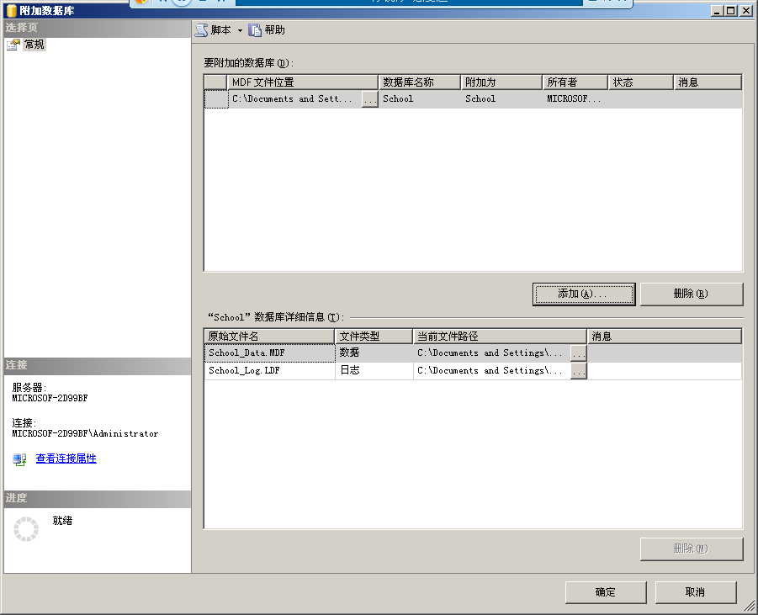
实验数据导入

Slide 8
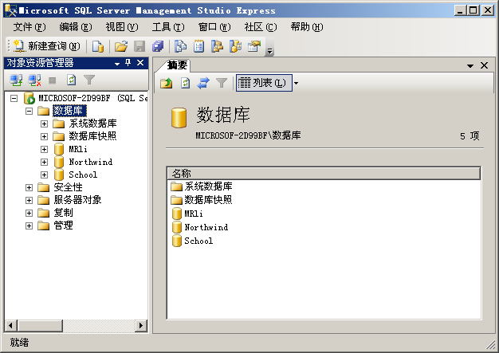

实验数据导入
此时可以在数据库目录下看到新添加的school数据库，说明导入成功。

Slide 9
实验可用技术
数据库：sql2019,oracle, mysql
开发环境：vs2008,eclipse
语言：C#，Java，Asp.net，Jsp

Slide 10
成绩评定
1、实验课件的下载和实验报告的提交均在QQ群中进行
2、实验成绩评定标准：每次实验,实验课上检查（50%），实验报告（50%），不交或抄袭均视为0分；
3、每次实验课结束后的一周时间为实验报告提交时间；
3、实验总成绩=平时实验成绩*60%+大实验*40%
4、大实验在第七次实验课时布置

Slide 11
谢谢！

